Slide 1

Battleship Projektpräsentation
01
Battleship Projektpräsentation
18.12.2024 | Technisches Management | Software Engineering
Stefan Lukovic, Mario Ikic, Teresa Jukic, Arnold Reinhart, Lukas Roth

Slide 2

Inhaltsübersicht
01 | Unser Projektverlauf
02 | Das Jira Board
03 | Der Code
04 | Lessons Learned

Slide 3
1. Unser Projektverlauf
Ausführung der Sprints
GoLive
Start des Projekts
September 2024
Projektaufplanung & Festlegen der Requirements
Zusammentragen aller Deliverables
Dezember 2024
Notes:
Start des Projekts:
Festlegung der Rollen (Kurze Vorstellung wer welche Rolle übernommen hat)
Auswahl der Tools und Kommunikation der Versionen usw.
Festlegung der Requirements & Vorbereitung der Sprints:
Gemeinsame Diskussion und kritische Hinterfragung
Mehrmalige Überarbeitung der Requirements
→ Betonung wie wichtig der Schritt für uns war
Vorbereitung sprints:
Erstellung der Features und UseCases
Storypoints Festlegung und erste Sprintplanung
Ausführung der Sprints
Programmieren des Codes
Testen des Codes
Pflege von Dokumenten wie BurnDownChart
Kontinuierliche Anpassung
Zusammentragen aller Deliverables:
Configuration Management Manual
Requirements
Burn Down Chart
Test Cases
Read Me
UML
Und vieles mehr
GoLive:
Abschlusspräsentation und GoLive des Programms

Slide 4
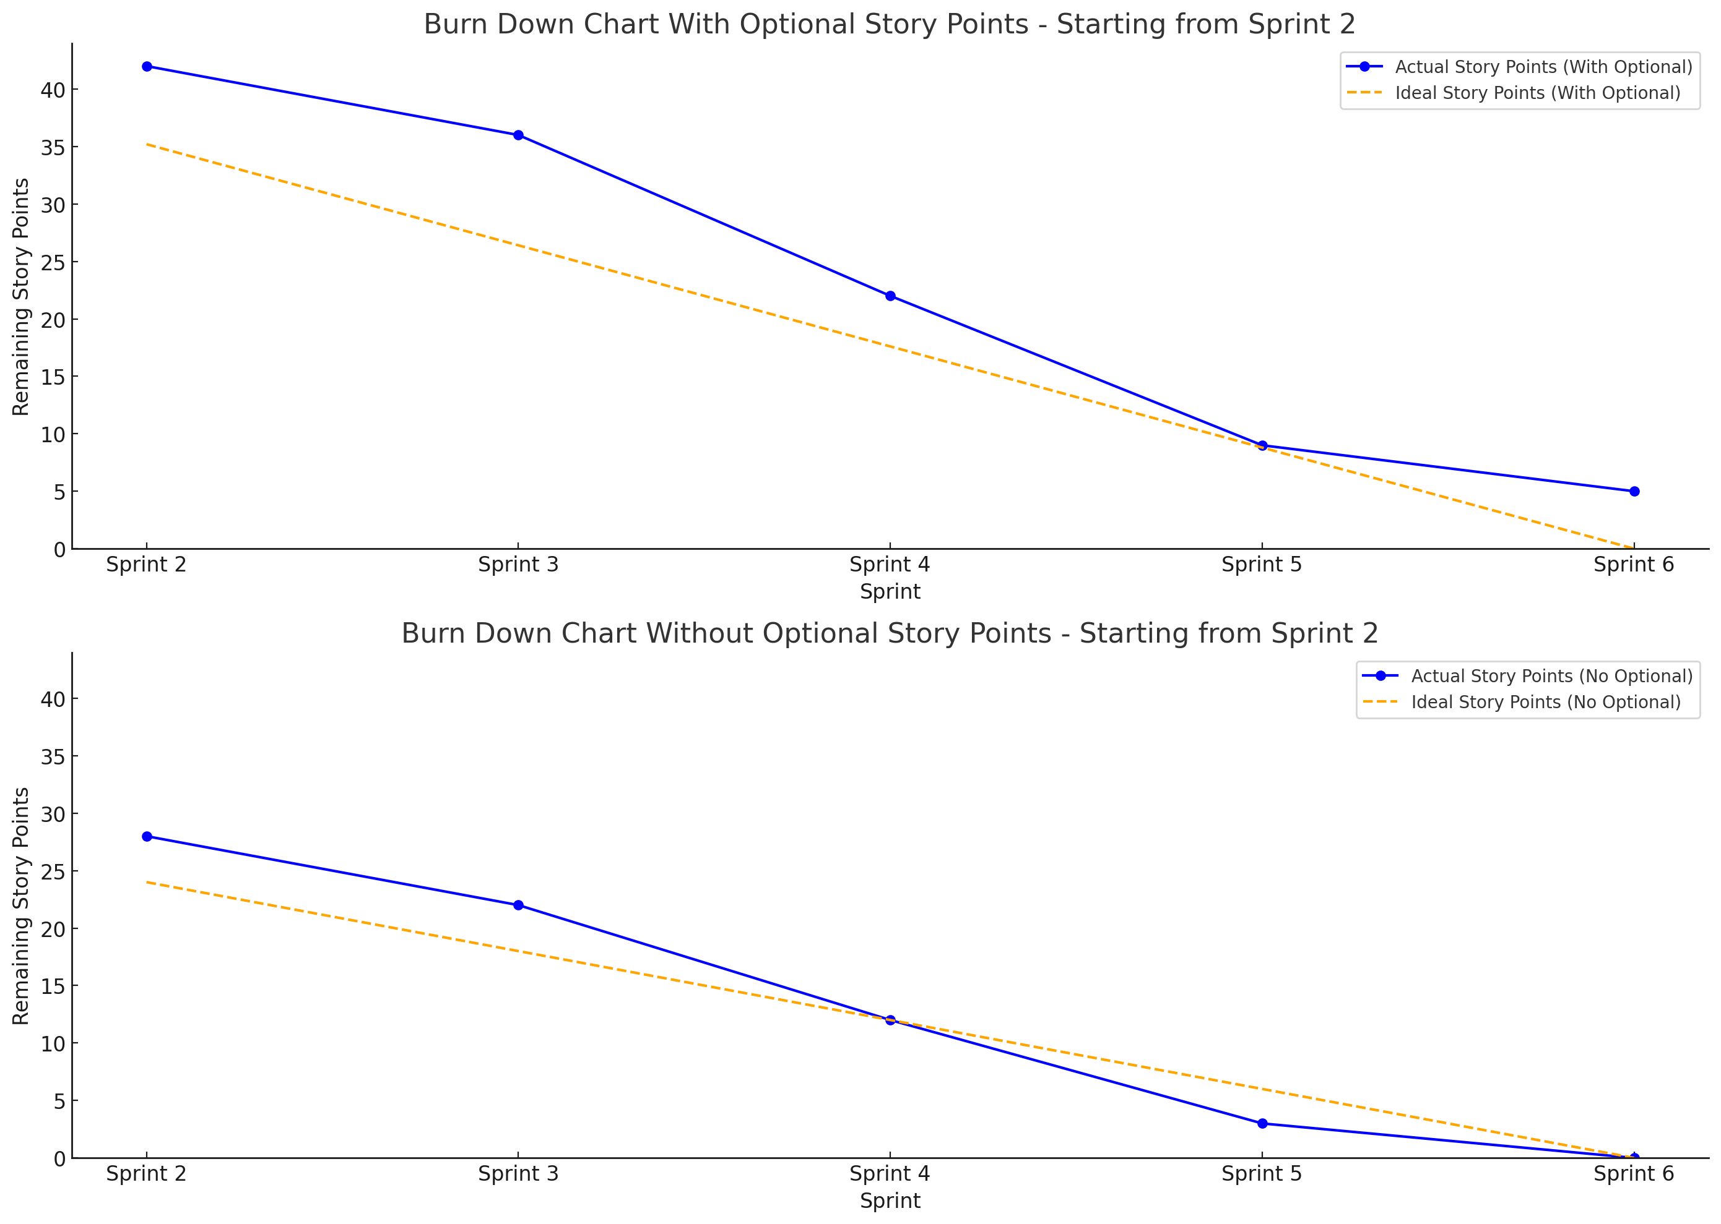



2. Das Jira Board
134
11
Erstellte Deliverables
15
Wochen Projektlaufzeit
Burn Down Chart:
Tasks sind während des Projekts erstellt worden
100%
6 (+2)
Features
6
der geplanten Tasks sind erfolgreich abgeschlossen worden
Sprints sind durchgeführt worden…
16 (+4)
User Stories
…mit einer durchschnittlichen Laufzeit von ca. 2 Wochen

Slide 5
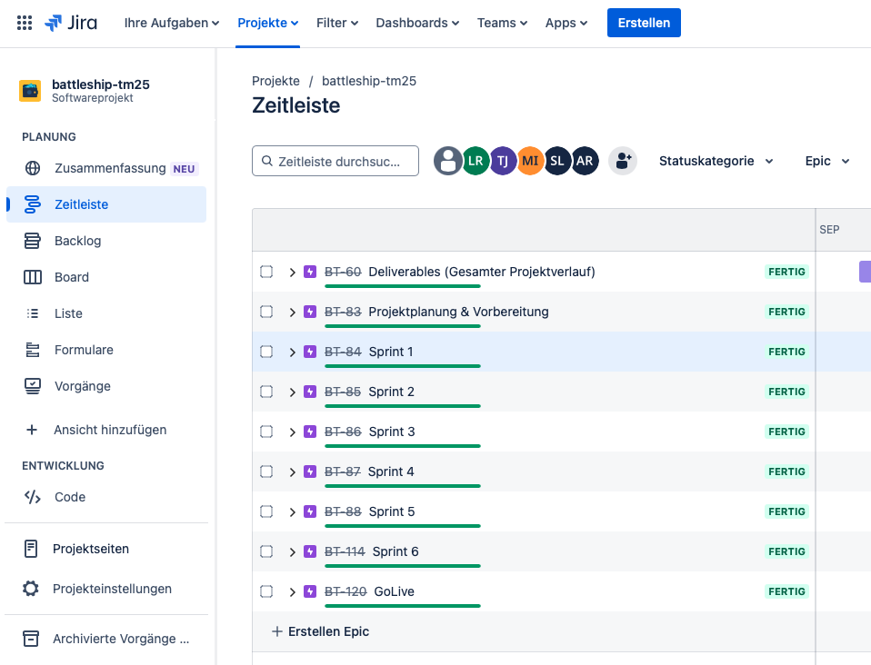
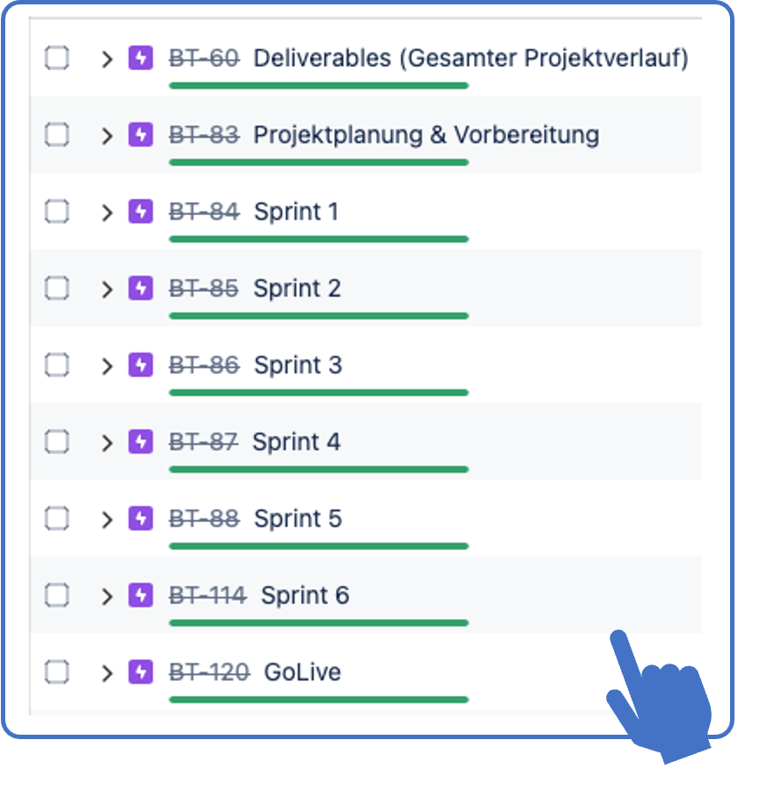
Live Demo Jira Board
Start des Projekts
September 2024
Festlegung der Requirements & Vorbereitung der Sprints

Slide 6
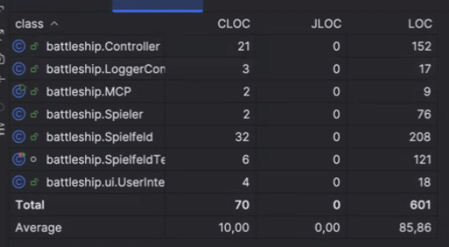
3. Der Code
601
Lines of Code insgesamt
36
Methoden
18
Testmethoden
7
Klassen

Slide 7


Überblick des Projekts Battleship
Live Game
Demo
Ausführung der Sprints
GoLive
Start des Projekts
September 2024
Dezember 2024
Festlegung der Requirements & Vorbereitung der Sprints
Zusammentragen aller Deliverables
Notes:
Start des Projekts:
Festlegung der Rollen (Kurze Vorstellung wer welche Rolle übernommen hat)
Auswahl der Tools und Kommunikation der Versionen usw.
Festlegung der Requirements & Vorbereitung der Sprints:
Gemeinsame Diskussion und kritische Hinterfragung
Mehrmalige Überarbeitung der Requirements
→ Betonung wie wichtig der Schritt für uns war
Vorbereitung sprints:
Erstellung der Features und UseCases
Storypoints Festlegung und erste Sprintplanung
Ausführung der Sprints
Programmieren des Codes
Testen des Codes
Pflege von Dokumenten wie BurnDownChart
Kontinuierliche Anpassung
Zusammentragen aller Deliverables:
Configuration Management Manual
Requirements
Burn Down Chart
Test Cases
Read Me
UML
Und vieles mehr
GoLive:
Abschlusspräsentation und GoLive des Programms

Slide 8

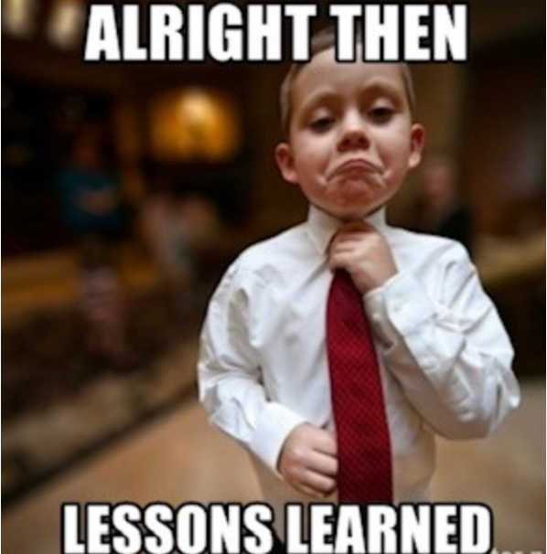



4. Lessons Learned
Product Owner
Scrum Master
Requirements Engineer
Developer
Tester

Slide 9


4. Lessons Learned
Product Owner
Daily Meetings statt Weekly oder Monthly
Zuerst Tests und dann Code
Scrum Master
Bessere Kommunikation (Scrum Master)
Mischrollen statt konkrete Rolle
Requirements Engineer
Mehr Code Refactoring
Developer
Tester

Slide 10
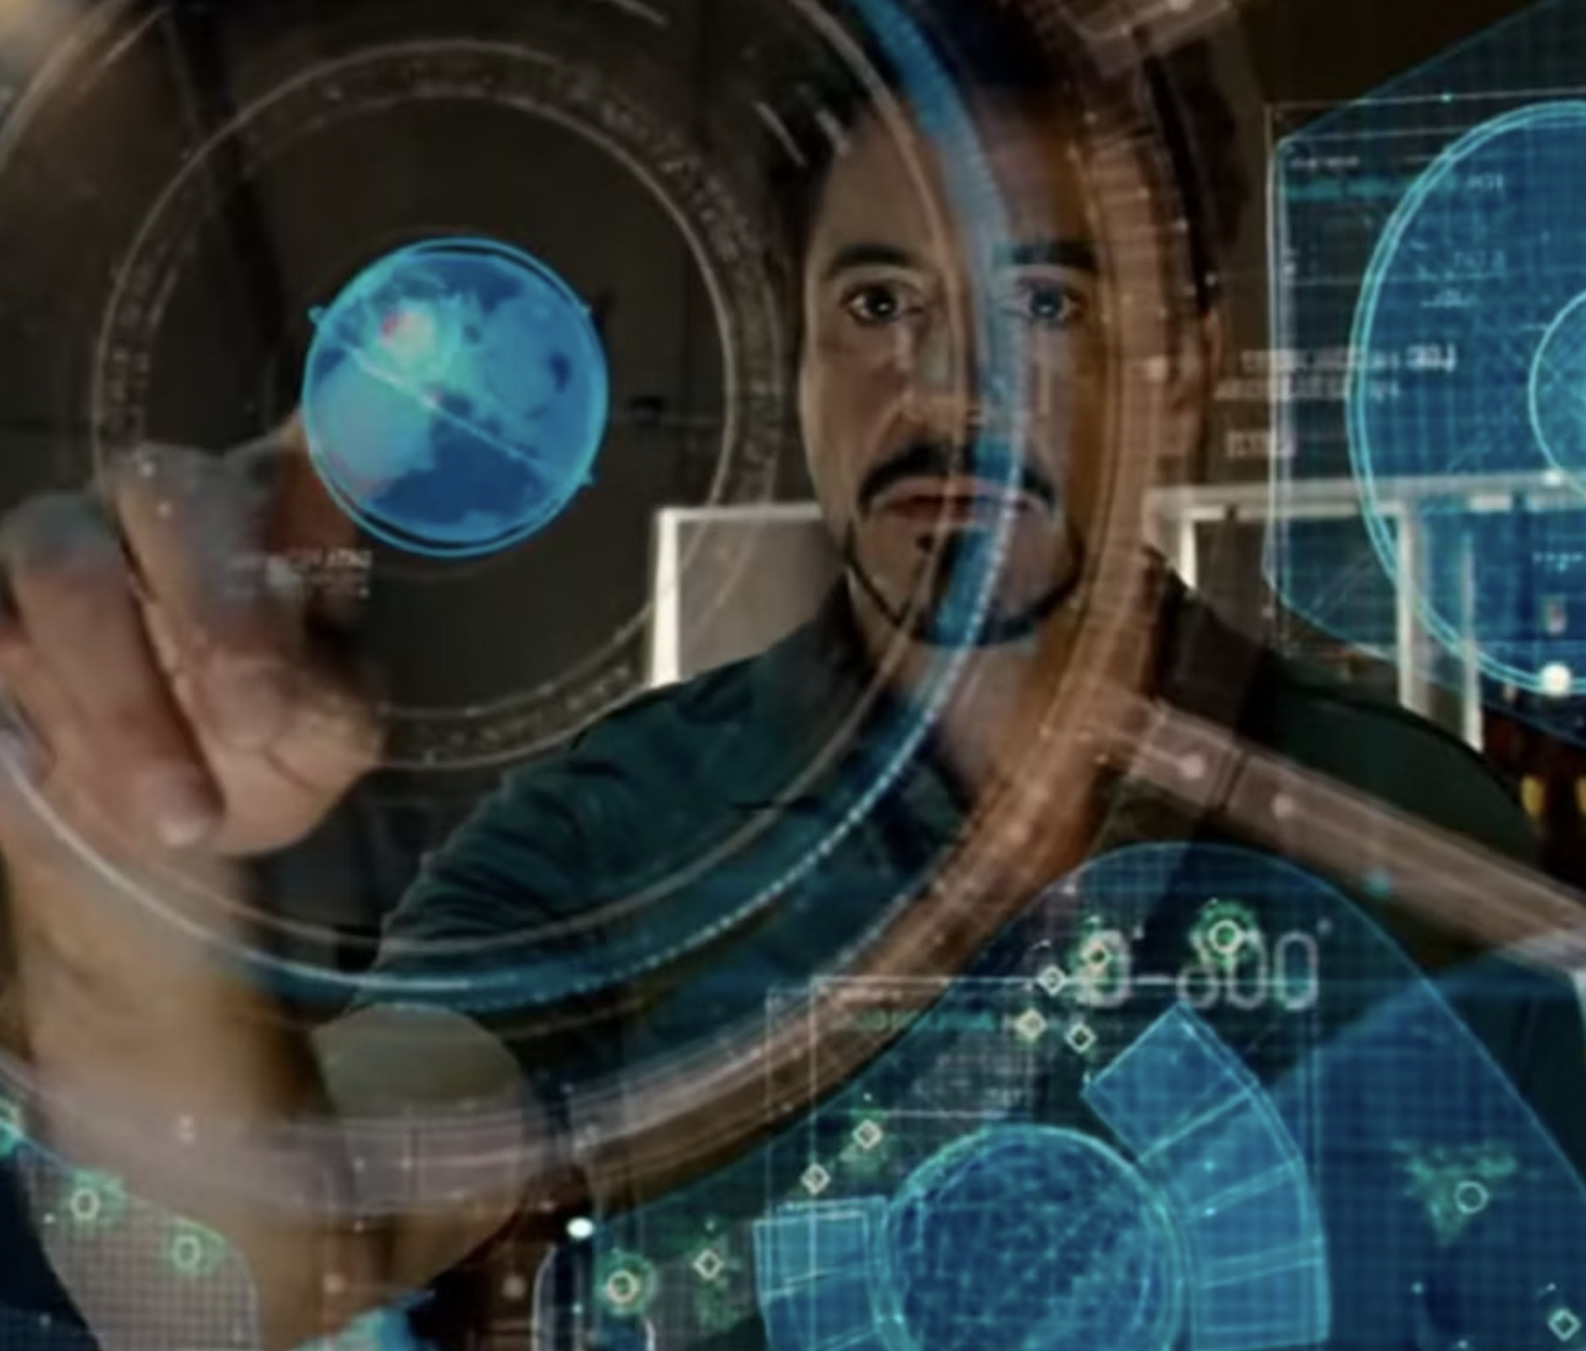
4. Lessons Learned
Product Owner
Einführung von Daily Meetings (zur besseren Kommunikation)
…
Scrum Master
Projektaufplanung komplett abschließen bevor Entwicklung des Codes beginnt
…
Requirements Engineer
Striktes Einhalten der Rollenverteilung (in Real Life)
Developer
Tester
Notes:
Hi lukas!

Slide 11
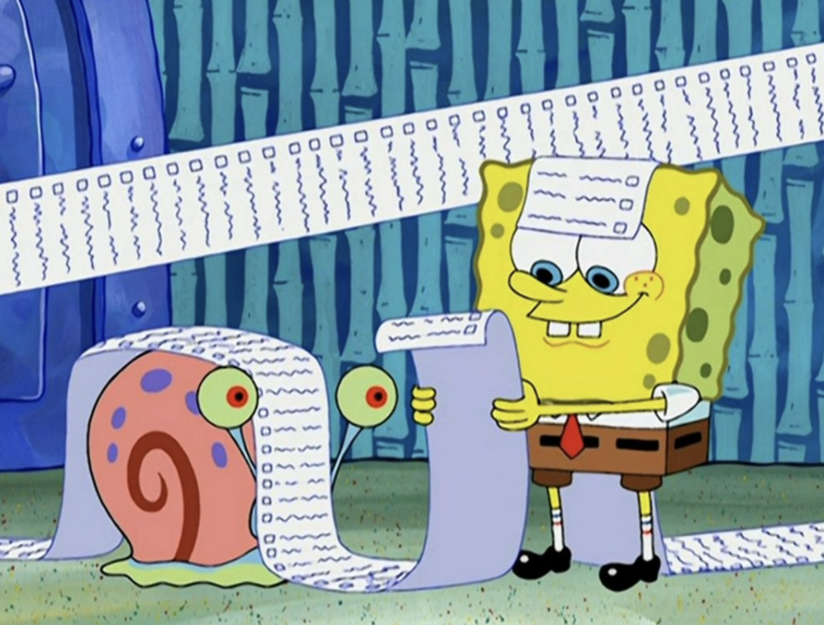
4. Lessons Learned
Product Owner
Big Picture bzw. Gesamte Projektplanung als erstes erfassen
Teamwork!
Scrum Master
Jira Board
Daily Meetings anstatt weekly sprints
Requirements Engineer
Praxis vs Theorie
Developer
Tester
Notes:
Big picture, hatten wir anfangs probleme da sich jeder etwas anderes darunter vorgestellr hat, hat dann die requirements betroffen und in änderungen und meetings resultiert

Slide 12
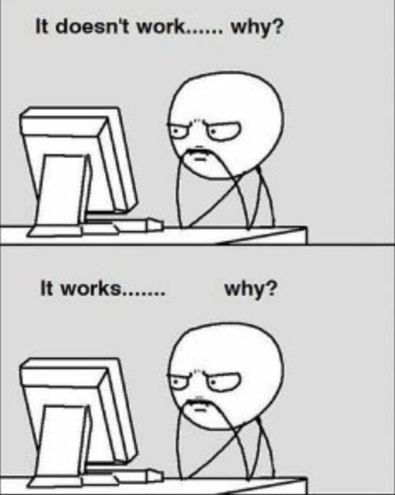
4. Lessons Learned
Product Owner
Clean Code
Und Struktur
Technische
Schulden
früh
abbauen
Scrum Master
Anforderungen definieren
Teamwork
Makes
The
Dream
work
Requirements Engineer
Feedback
Developer
Tester
Notes:
Klare Anforderungen sind notwendig um Missverständnisse zu vermeiden
Clean Code und Struktur müssen passen damit auch gut getestet werden kann, code leicht lesbar ist
Viel Feedback hilft Fehler/Probleme zu finden .. stand ups, reviews, retro
Technische Schulden mit frühem refactoring beheben
TWMTDW Für solche Projekte ist es wichtig zusammenzuarbeiten, jeder macht seinen teil und am ende funktioniert es schon irgendwie ...daumen hoch emoji

Slide 13
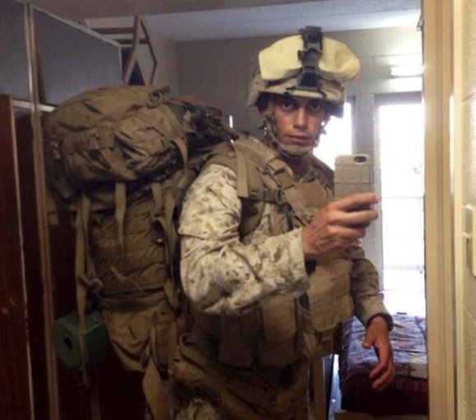
4. Lessons Learned
Product Owner
TDD Implementierung - Herausforderungen
Unterschied Workload, Anfang vs Ende
Scrum Master
Koordinierung des Scrum Konzepts vs Reale Umstände (FH, Job?)
Unit Testing
Requirements Engineer
Erkenntnis: gemeinsame Konfig zu Beginn – 6P!
Developer
Tester

Slide 14

Danke für eure Aufmerksamkeit!
Noch Fragen?
18.12.2024 | Technisches Management | Software Engineering
Stefan Lukovic, Mario Ikic, Teresa Jukic, Arnold Reinhart, Lukas Roth

